Slide 1

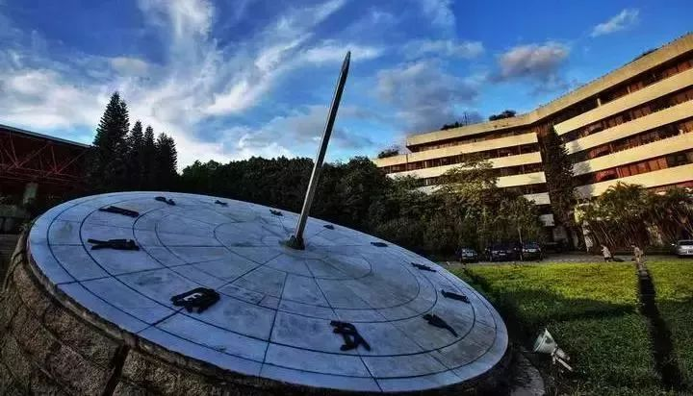

实验一
排序算法的性能分析
计算机与软件学院2021级计科卓越班
张嘉豪
指导教师: 卢亚辉

Slide 2
01 / 前置工作
02 / 五大排序算法的研究
Catalog
03 / 五大排序算法的比较与分析
04 / 其他工作与总结

Slide 3
Part 1
前置工作

Slide 4
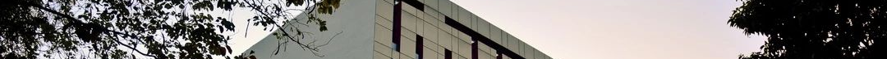

问题陈述
1、写出几种排序的原理，并给出对应的伪代码
2、实现选择排序、冒泡排序、合并排序、快速排序、插入排序算法；
3、以待排序数组的大小n为输入规模，固定n，随机产生20组测试样本，统计不同排序算法在20个样本上的平均运行时间。分别以n=10, n=100, n=1000, n=10000, n=100000，重复2的实验。得出不同排序算法在20个随机样本的平均运行时间与输入规模n的关系

Slide 5
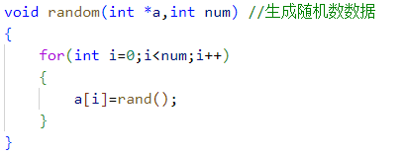
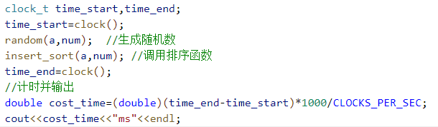
数据生成及计时工作
1、如图1所示，调用该函数产生随机数数据
优点：简单方便快捷
缺点：在数据规模较小时，为了计时而循环一定次数调用排序算法，调用该函数产生的时间开销增大，在后续分析中会导致一定误差
2、如图2所示，通过两个clock_t变量的值
来计时（在小规模数据中，会除以循环的
次数）
图一 随机数数据生成函数
图二 计时工作示意图

Slide 6
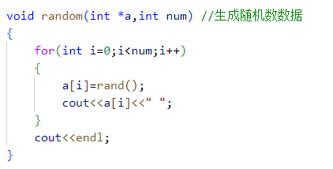
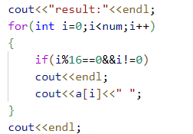
算法正确性检验
1、如图三所示，在随机数数据生成函数中添加输出语句
2、图四所示，在排序算法中添加结果输出语句，比较结果是否已排好序，是否为生成函数生成的数据
3、说明：该检验在一个综合文件中进行，小规模数据多次测试确认正确后，再建立文件对各排序单独进行实验与研究。
图三 随机数数据生成函数
图四 结果输出

Slide 7
Part 2
五大排序算法的研究
说明：之后部分的截图多为实验报告中所截，所以图的编号遵循实验报告所示
动图来源：www.runoob.com

Slide 8
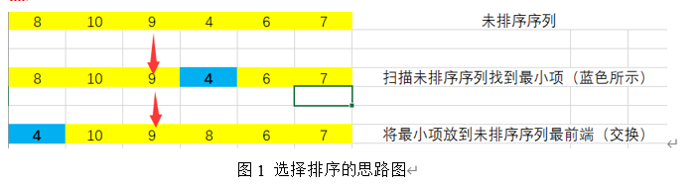
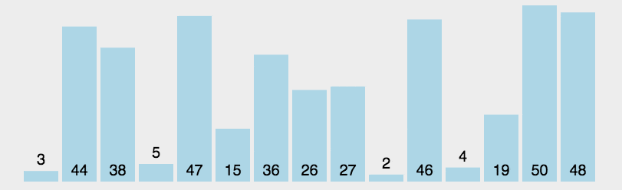
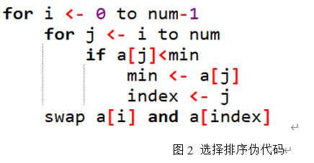
选择排序
算法思路：
重复扫描未排序序列，找到其中的最小值，并把它放到
未排序序列的最前端，即放在已排序序列的末端，使之
有序。

Slide 9
算法分析
①时间复杂度
该函数包括两层循环，外层循环的循环体共执行num-1次，里层循环的循环体每次执行num-i次。由此分析得到，该函数的时间复杂度为O(n^2)。
②空间复杂度
在原数组上进行交换排序操作，空间复杂度为O(1)。

Slide 10
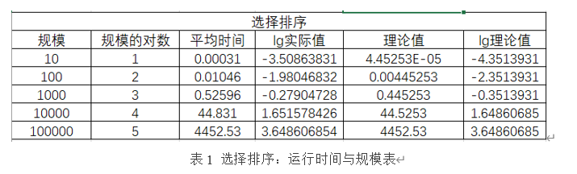
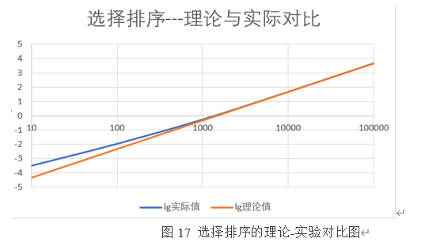
结果分析
①由图17可以看出，选择排序的理论和实验图像基本重合。但在越小于参考点n=1000的规模下，偏差开始加大。在本次实验中的n=10及n=100时，理论大于实际。
②其原因可能在于，排序外的其它开销，数据规模较小时为了方便时间计算，循环了多次。而调用随机数数组生成函数的次数也增加，“非排序开销”增加，使得实际的时间开销增大。

Slide 11
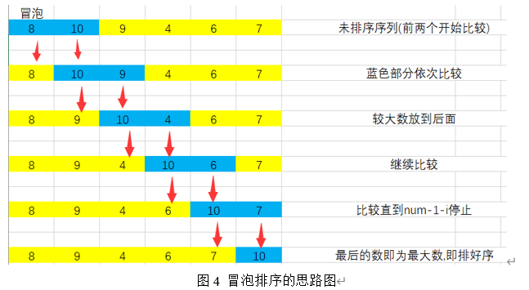
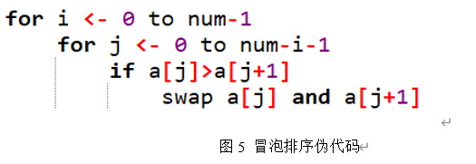
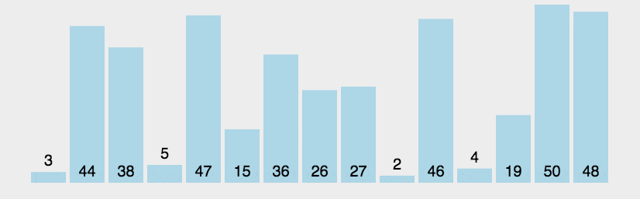
冒泡排序
算法思路：
重复扫描未排序序列,使相邻两数相比,将较大数放到后
面,直至遍历到最后两个数,比较之后,最大数即被放到了
末尾

Slide 12
算法分析
①时间复杂度
该函数包括两层循环，外层循环的循环体共执行num-1次，里层循环的循环体每次执行num-1-i次。
最好情况下：数组已有序，该函数的时间复杂度为O(n)
最坏情况下：数组逆序，需要执行n×（n-1）/2次交换操作，时间复杂度为O(n^2)
平均时间复杂度：O(n^2)。
②空间复杂度
在原数组上进行排序，空间复杂度为O(1)。

Slide 13
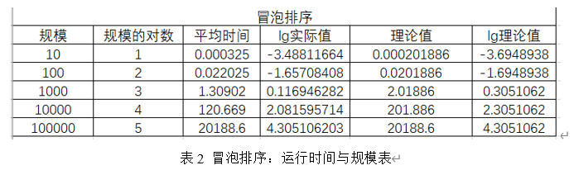
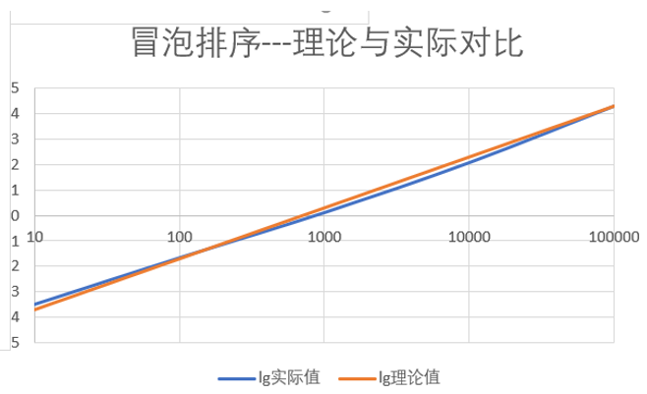
结果分析
①由图19可以看出，冒泡排序的理论和实验图像基本重合，拟合程度较好。但在n=100及以下时，实际时间更大，而在n=1000到n=100000之间，理论时间大于实际时间。
②其原因可能在于，执行交换操作的时间占比发生变化。数据规模较小时交换的次数不多，而为了方便时间计算，循环了多次，所调用的随机数数组生成函数的时间占比更大，使实际时间大于理论值。
而数据规模较大时，调用随机数数组生成函数的时间占比减小，执行交换操作的时间占比更大，而实际的交换次数少于理论值，使得实际的时间小于理论时间。

Slide 14
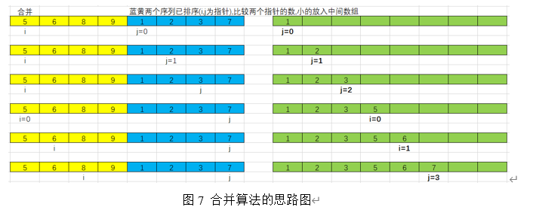
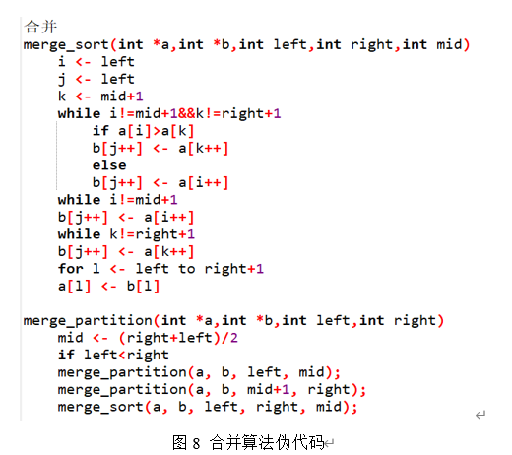
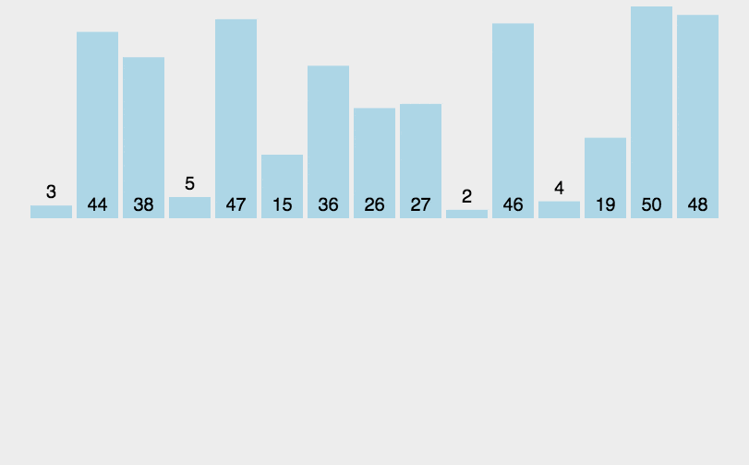
合并排序
算法思路：
分治思想，合并排序代码有两个函数，第一个函数的作用是划分，使用二分的方法将序列不断划分为子序列，直到每个子序列都只有一个元素。第二个函数的作用是合并排序，将两个有序子序列（单个函数的子序列视为有序子序列）合并成一个有序子序列，直到只存在一个序列为止。

Slide 15
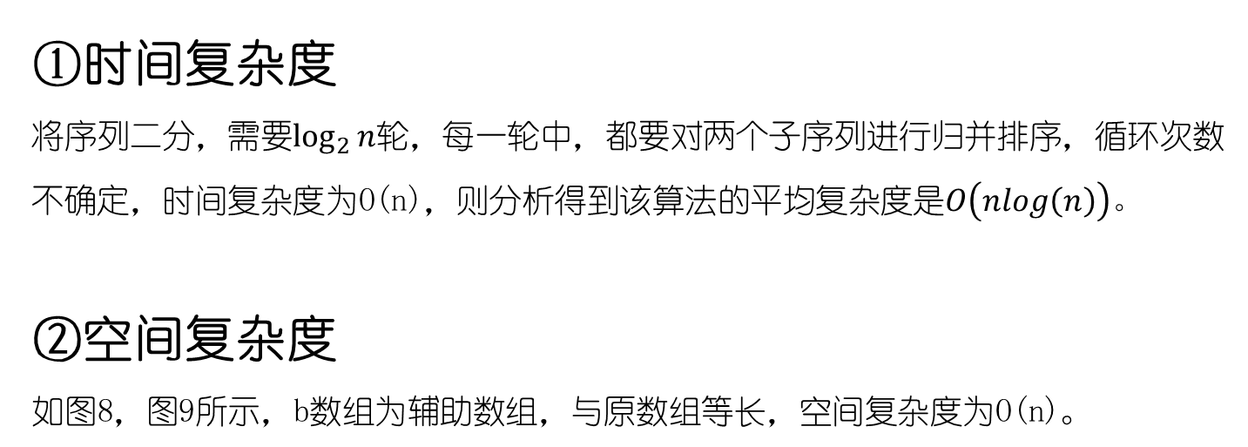
算法分析
①时间复杂度
将序列二分，需要$\log_{2}{n}$轮，每一轮中，都要对两个子序列进行归并排序，循环次数不确定，时间复杂度为O(n)，则分析得到该算法的平均复杂度是$O\left(nlog\left(n\right)\right)。$
②空间复杂度
如图8，图9所示，b数组为辅助数组，与原数组等长，空间复杂度为O(n)。

Slide 16
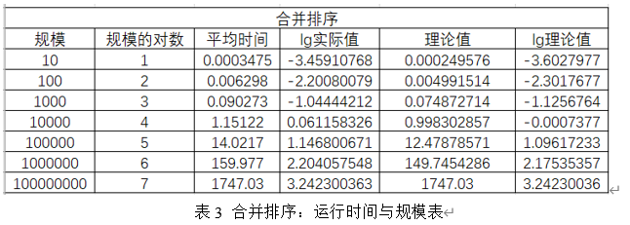
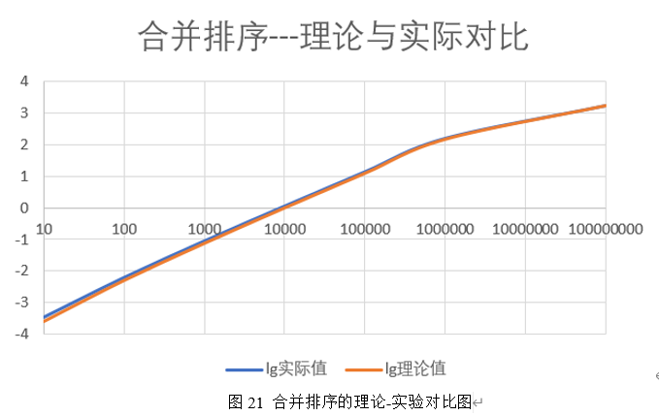
结果分析
①由图21可以看出，合并排序的理论和实验图像基本重合，拟合程度很好。但在n=100及以下时，出现些许误差，实际时间更大。
②其原因可能在于，合并排序所需要的辅助空间多，数据规模较小时，开辟空间的时间开销将更显著，使得实际时间大于理论时间

Slide 17
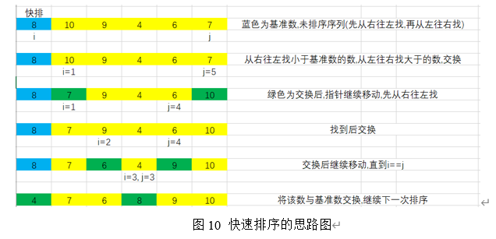
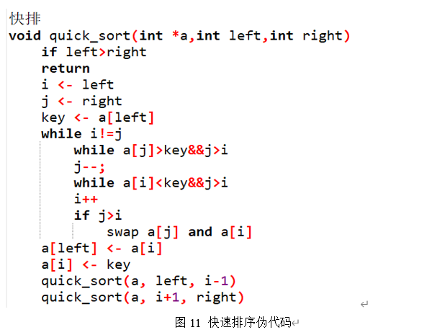
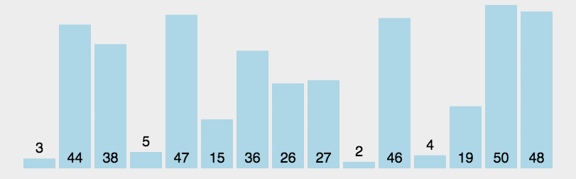
快速排序
算法思路：
选择一个数作为基准数（这里默认选择第一位为基
准数）。通过比较，将序列中比基准数大的项移至右侧，
比基准数小的项移至左侧，将基准数放至中间，划分出
左右两个子序列。然后子序列再递归进行快速排序，直
到每个子序列只有一个元素为止，排序完成。

Slide 18
算法分析
①时间复杂度
最好情况下：划分的两个子序列长度相同，时间复杂度为O(nlog(n))
最坏情况下：选取的基准数为最大或最小值，时间复杂度为O(n^2 )
平均时间复杂度：O(nlog(n))
②空间复杂度
递归调用快排产生的递归树深度范围在log_2⁡n到n-1之间，故空间复杂度为O(logn)。
③与冒泡排序比较
快速排序的核心也是大数与小数交换，但与冒泡排序不同，它不是比较两个相邻数据，数据的交换是跳跃式的，交换的距离更大，使得比较和交换的次数减少，提高了排序的效率。

Slide 19
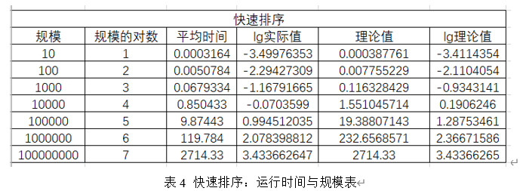
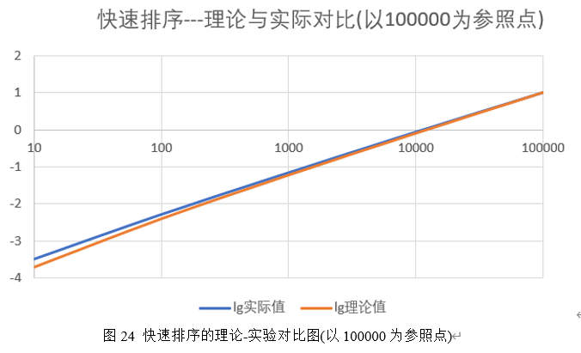
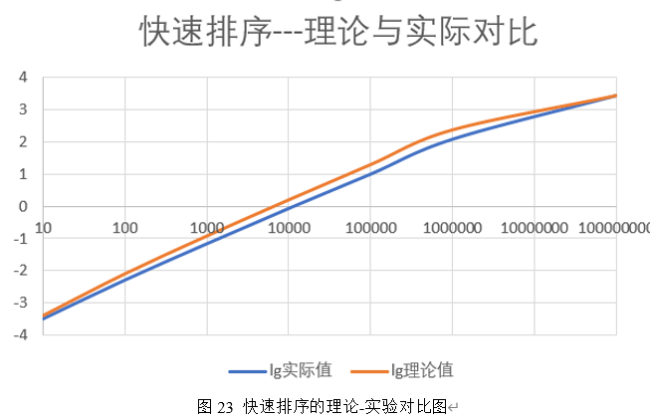
结果分析
①由图23可以看出，快速排序的理论和实验图像拟合程度一般。理论时间大于实际时间
②可能的原因在于，参照点使用的为N=10000000时的时间，而此时划分子序列的时间与递归调用空间开销都较大，即与n=1000000及更小规模数据时间的关系不只是O(NlgN)/ O(nlgn)的倍数，因此误差较大。而使用N=100000时的时间为参照点时，获得的图像拟合效果较好，规模较小时产生的误差与合并排序类似。

Slide 20
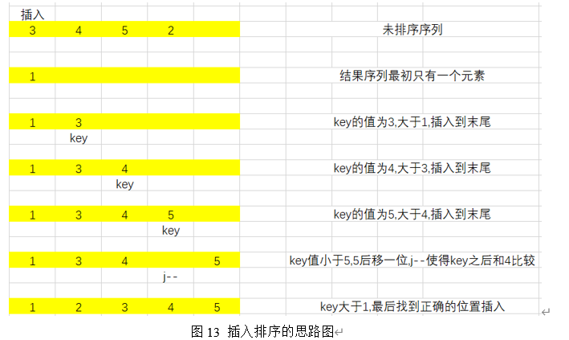
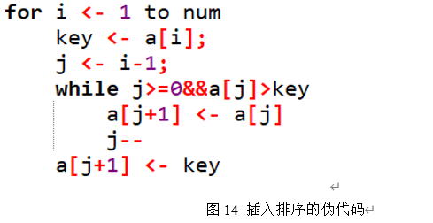
插入排序
算法思路：
将无序序列元素依次插入到结果序列，结果序列最初只
有一个元素，每趟循环通过比较大小不断交换，将一个
无序序列中待排序的元素，插入到前面已经排好序的有
序序列的正确位置上, 直到元素全部插入到正确位置上
为止。

Slide 21
算法分析
①时间复杂度
最好情况下：数据初始有序，比较次数最少，时间复杂度为O(n)。
最坏情况下： 数据初始逆序，比较次数最多，需要执行(n×(n-1))/2次。时间复杂度为O(n^2 )。
平均时间复杂度为：O(n^2 )
②空间复杂度
排序只需要在原数组中进行，故空间复杂度为O(1)。

Slide 22
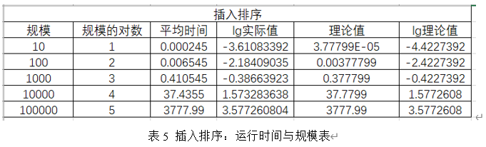
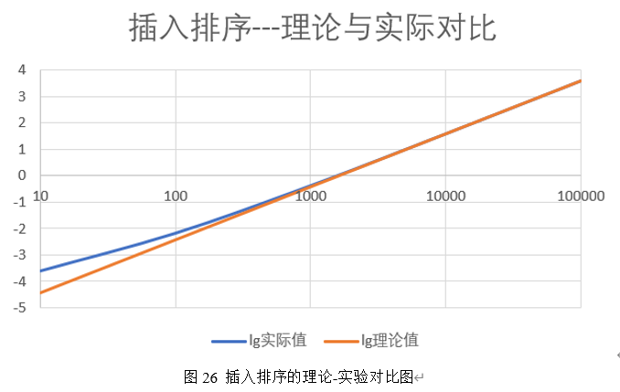
结果分析
①由图26可以看出，插入排序的理论和实验图像在规模n=1000及更大时基本重合，拟合程度较好，而规模较小时，实际时间大于理论时间。
②其原因可能在于，排序外的其它开销。数据规模较小时为了方便时间计算，循环了多次。而调用随机数数组生成函数的次数也增加，“非排序开销”增加，使得实际的时间开销增大。

Slide 23
Part 3
五大排序算法的比较与分析

Slide 24
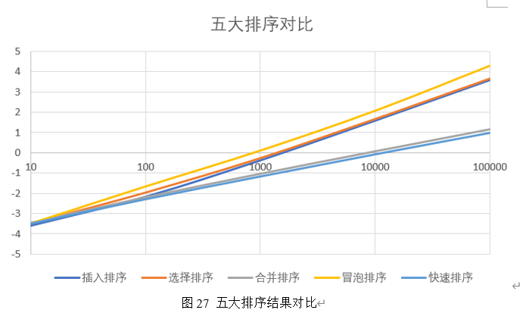
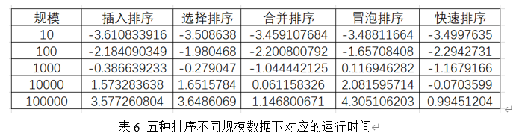
结果展示
①由图27和表6可以看出，五大排序的性能有一定的差别，排序如下
快速排序>合并排序>插入排序>选择排序>冒泡排序
原因：选择排序、冒泡排序和插入排序的时间复杂度为O(n^2)级别的，其时间开销随数据规模大小增长而增长的速度远远超过了合并排序和快速排序的O(n lg n)。
②但相同的时间复杂度级别的算法，其实际运行的时间也有较大差异。

Slide 25
A冒泡排序的时间要远大于选择排序和插入排序。主要是因为冒泡排序中相邻两个数据都要进行比较，可能发生交换，其数据交换和赋值语句更多，时间开销也就更大（从这个角度思考如果编写一个交换函数，能一定程度上提示冒泡排序的效率）。
B快速排序的效率略大于合并排序。原因可能在于，在大规模数据中，选取第一个数作为基准数，碰到最坏情况的概率比较低，因此快速排序的效率可能会较高，还可能是因为在C++中比较操作相对于赋值（移动）操作要快的多，而快速排序的比较操作较多，合并排序的移动操作较多，因此快速排序更快。

Slide 26
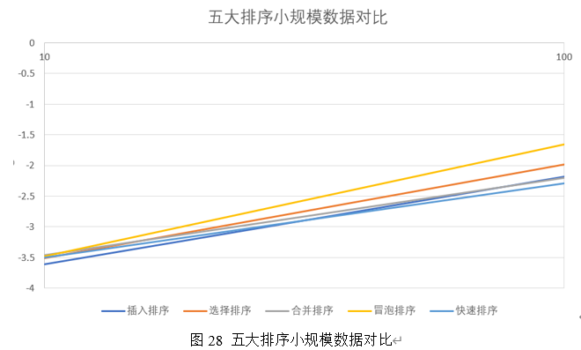
③如图28所示，在小规模数据下，插入排序和选择排序比快速排序要快
原因可能在于快速排序在递归调用中有额外的开销，插入排序和选择排序需要的内存更少，插入排序比快速排序更稳定，因此可能导致小规模数据下，快速排序更慢。（差异不是特别大，分析可能是因为计算时间而进行的循环，随机数的产生带来的时间开销减小了差异）

Slide 27
Part 4
其他工作与总结

Slide 28
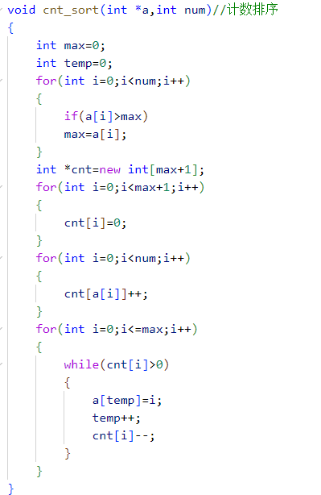
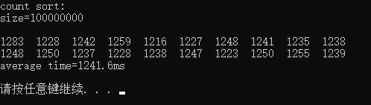
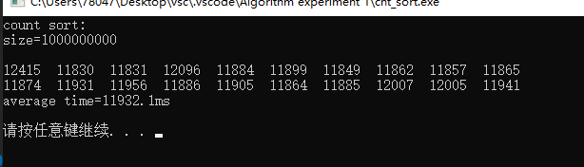
①尝试使用未优化的快速排序算法在有限的时间内排序1亿的数据，失败，编写了计数排序在有限的时间内排序1亿的数据，成功。从下两图可大致推断，计数排序时间复杂度基本符合O(n）
但计数排序所需要的空间过大，难以完成1万亿数据的排序，可以考虑使用堆排序或桶排序

Slide 29
②面临规模较大的数据的排序时，可以考虑选择时间复杂度为O(nlgn)的合并排序和快速排序。而面临规模较小的数据的排序时，这两个排序算法不一定更快，可以结合具体情况考虑和选择，例如观察未排序序列是否具备某些特征。
③在解决一个问题的时候，不一定要急着去设计算法，而是可以先估计算法的复杂度，根据复杂度去选择和设计算法，同时可以尝试去分解问题（如二分），设计多个算法帮助解决问题，有时能提高效率（例如合并排序）

Slide 30
Thanks
计算机与软件学院2021级计科卓越班
张嘉豪
指导教师: 卢亚辉

